Slide 1

NÁZEV ŠKOLY: ZŠ Pardubice – Spořilov
AUTOR: Věra Konířová
NÁZEV: VY_52_INOVACE_PŘÍRODOPIS 6. – 9._24.ČLENOVCI
TÉMA: ČLENOVCI
ČÍSLO PROJEKTU: CZ.1.07/1.4.00/21.2349

Slide 2
ANOTACE: Prezentace seznamuje žáky s typickými znaky početné skupiny
bezobratlých živočichů označované jako členovci a s jejím dalším
dělením. Bublinové popisky pomáhají žákům rozvíjet jejich logické
uvažování a komunikační schopnosti. Ke shrnutí a utřídění nově získaných
poznatků žákům slouží krátké závěrečné opakování formou odpovědí
na zadané otázky.
K prezentaci je vhodné použít učebnu s interaktivní tabulí, ale postačí
i dataprojektor. Doporučujeme prezentaci doplnit ukázkou trilobitů.
Prezentaci lze případně dále doplnit dalšími obrázky vztahujícími se
k danému tématu.
Prezentace byla vytvořena dne 22. 3. 2012 a ověřena dne 26. 3. 2012.

Slide 3
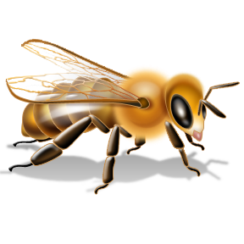
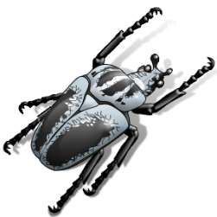
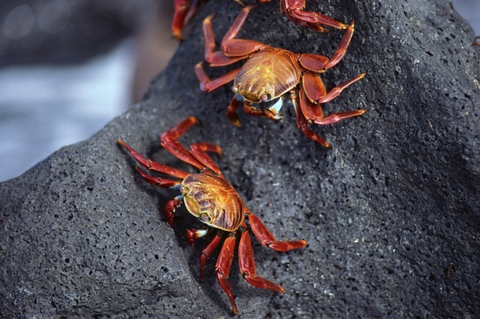
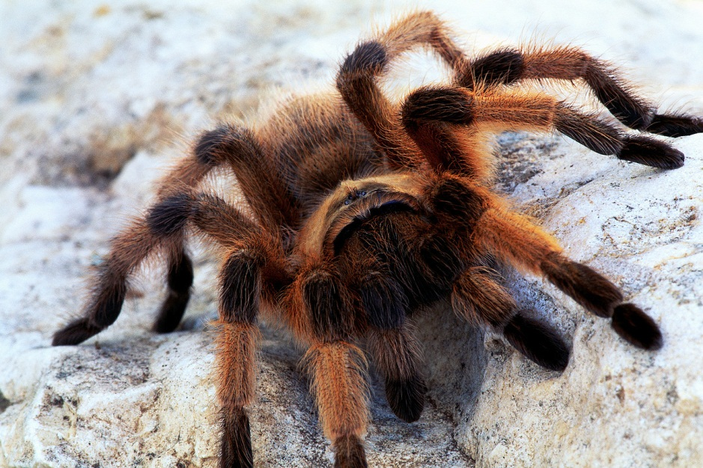
Členovci

Slide 4
Charakteristika
- nejpočetnější skupina živočichů
hlava
- tělo složeno z nestejných článků
hlavohruď
hruď
(u některých splývají)
zadeček
- článkované končetiny
- na povrchu těla pokožka s kutikulou
(pevná - z chitinu = odolná organická látka,
u některých i z uhličitanu vápenatého)
- ochranná funkce
Zkus odhadnout její význam.
- funkce vnější kostry
- neumožňuje růst
svlékána + nahrazena novou

Slide 5
- DS
- celým povrchem těla
(drobné formy)
- žábrami
(vodní)
- vzdušnicemi nebo plicními vaky
(suchozemští)
- spirálovitě vyztužené trubičky
- přivádí kyslík rovnou do tkání
Na základě svých znalostí odhadni typ NS členovců.
Obr. vzdušnice
nápověda:
- CS
- otevřená
a) rozptýlená
c) žebříčkovitá
b) zauzlinová
- NS
- dokonalejší žebříčkovitá
- RS - většinou odděleného pohlaví
- VS - jednoduché ledviny nebo malpighické trubice

Slide 6
- smyslové ústrojí
- čípky, brvy (především na tykadlech
+ končetinách)
- složené oči (z jednoduchých oček)
- složité instinkty + u některých adaptivní chování
Instinkt = vrozený způsob
chování
~
Adaptivní chování
- chování zahrnující přizpůsobení se různým podmínkám a situacím
Zkus objasnit pojmy instinkt
a adaptivní chování.

Slide 7
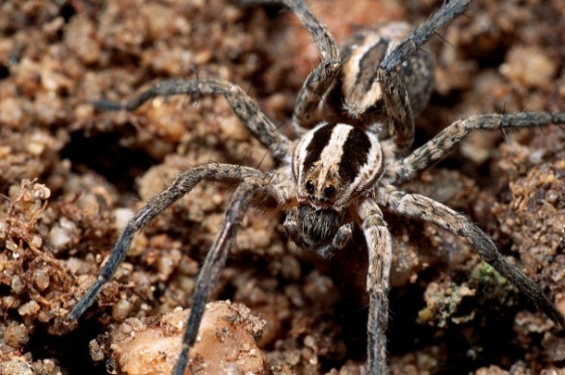
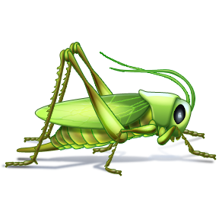
- dělí se:
• trilobiti
- nejprimitivnější a nestarší
již vyhynuli
(obývali prvohorní moře)
• klepítkatci
• korýši
• vzdušnicovci

Slide 8
Opakování
1) Čím je tvořena vnější kostra členovců?
- pokožkou s pevnou kutikulou
( chitin, u některých i uhličitan vápenatý)
2) Uveď typ nervové a cévní soustavy členovců.
dokonalejší žebříčkovitá
otevřená
3) Vysvětli co jsou vzdušnice a k čemu slouží.
- spirálovitě vyztužené trubičky – slouží k dýchání
4) Objasni pojem adaptivní chování.
- chování zahrnující přizpůsobení se různým podmínkám
a situacím
• trilobiti
• korýši
5) Jmenuj skupiny členovců.
• klepítkatci
• vzdušnicovci

Slide 9
Použité zdroje
- použité obrázky – kliparty galerie MS Office 2010
- použitý nákres (obr. vzdušnice) pochází z vlastní tvorby

